Slide 1
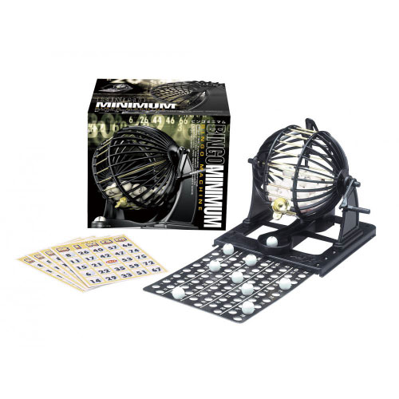
【提案書】
ビンゴミニマムセット
特徴
ビンゴゲームとマスターボードが一体化した、同時に多くのお客様に楽しんでいただけるイベントの大定番アイテムです。収納や操作がとても便利になりました。ビンゴカード30枚入。
商品写
納期
納期スペース
仕様
素材：本体/ABS樹脂
サイズ：幅16.3cm×高さ14cm
付属品：本体×１個、ビンゴカード×30枚、ビンゴボール×75個（1～75番）、予備玉白×1
包装：化粧箱入り
お見積
お見積りスペース

